Slide 2
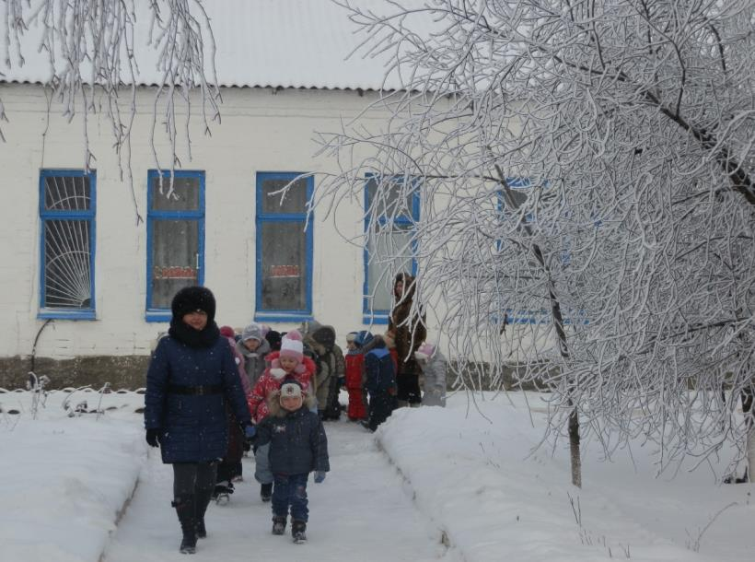
Вас приветствует МКДОУ "Новохоперский детский сад общеразвивающего вида "Родничок"

Slide 3
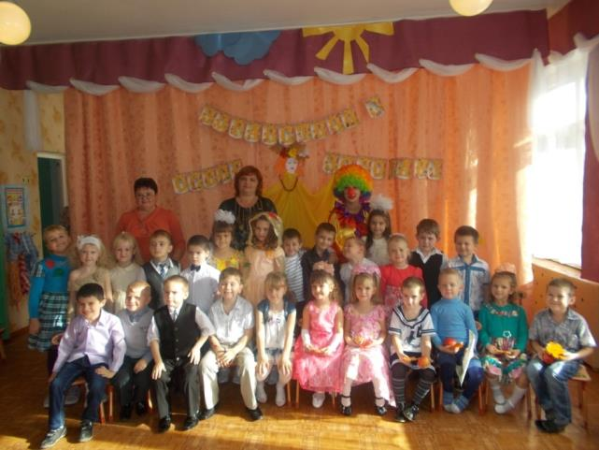
II смешанная группа «Алые паруса»

Slide 4
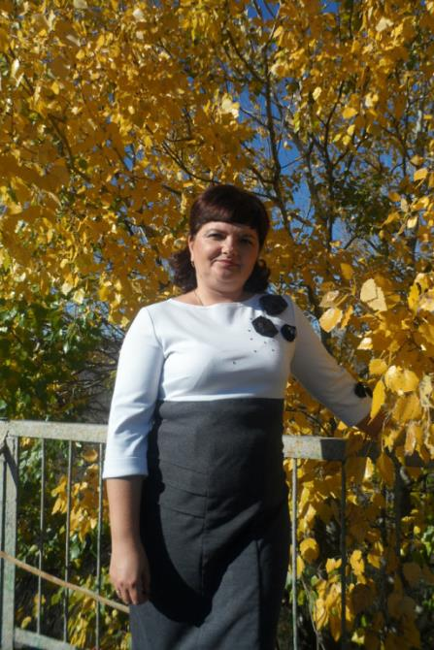
Общие сведения
Чашкина Надежда Викторовна
Образование- Средне - специальное, в 1998 году окончила Борисоглебское педагогическое училище по специальности воспитатель в дошкольных учреждениях. Стаж работы – 1 год.

Slide 5
Мой девиз: " Наше дело - вытирать носы
будущим Энштейнам"

Slide 6
Моё педагогическое кредо «Надобно иметь большое мужество, что бы высказывать громко вещи, потихоньку известные каждому.»

Slide 7
Профессиональная деятельность
Технологии | Уровень использования
Игровая технология | Непосредственная образовательная деятельность, утренняя гимнастика, развлечения, труд, прогулка, повседневная бытовая деятельность
Здоровьесберегающие технологии | Дыхательная и офтальмологическая гимнастики,игровой и точечный массаж, динамические паузы
Технология игровой обучающей ситуации | Предполагает наличие сюжета по ходу которого дети решают проблемные задачи
Технология проблемного обучения | Создание проблемных ситуаций в результате чего ребенок получает знания
Арт – технология | Совокупность методов, приемов и средств различных видов искусств
ИКТ | Использование мультимедийных презентаций в образовательной деятельности

Slide 8
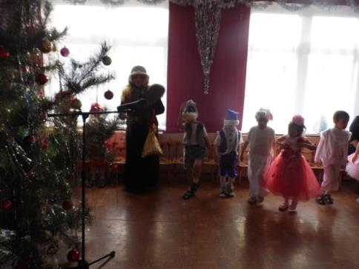
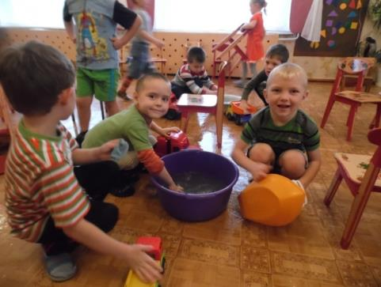
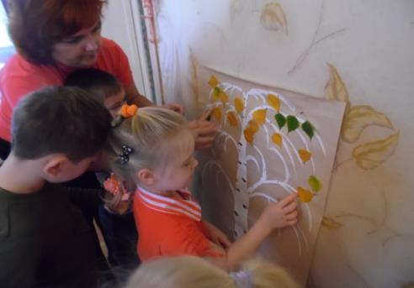
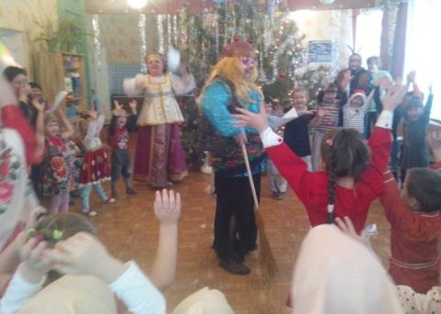
Мы встречаем Новый год
Мы трудимся
Мы творим
Весёлое рождество

Slide 9
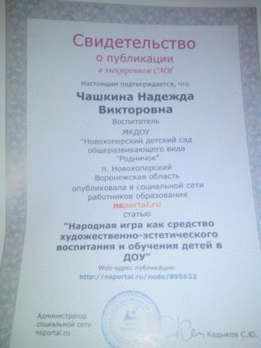
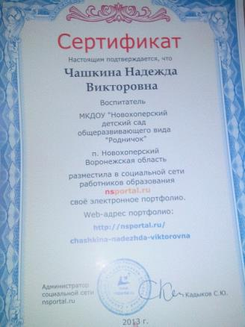
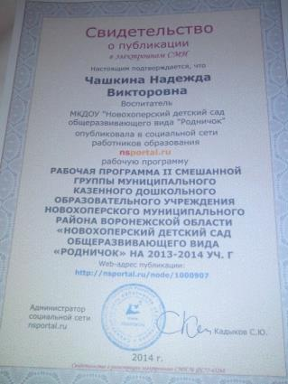
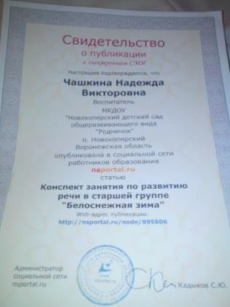
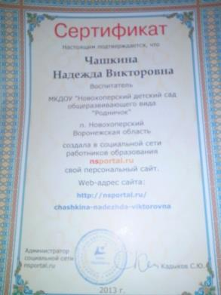
Мои достижения

Slide 10
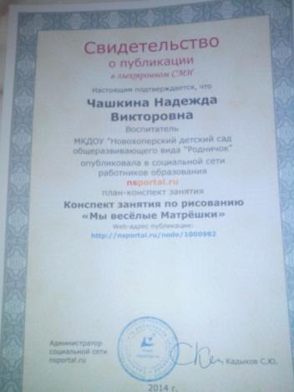
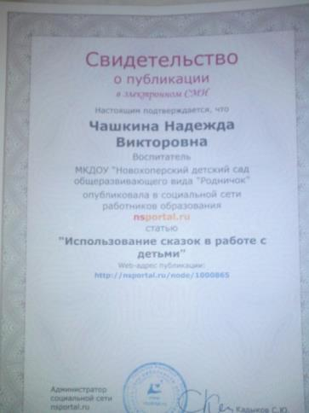
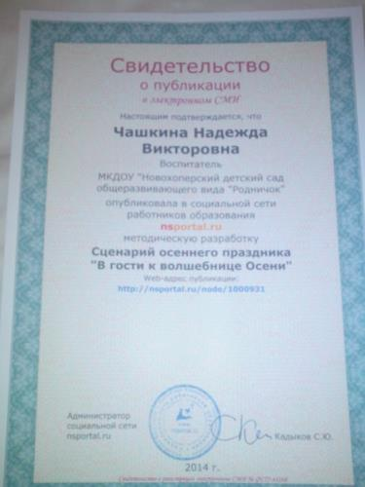
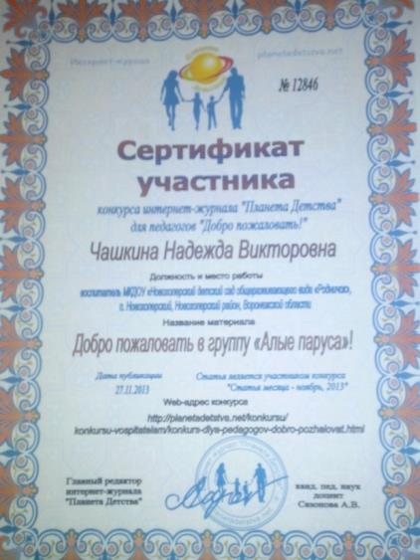
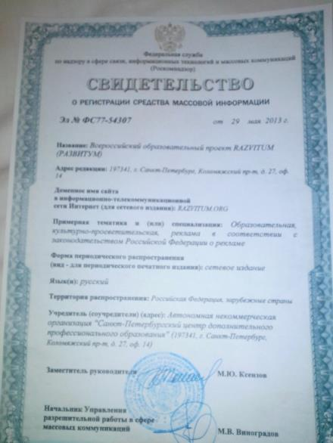

Slide 11
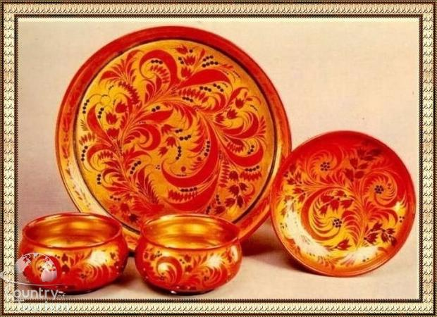
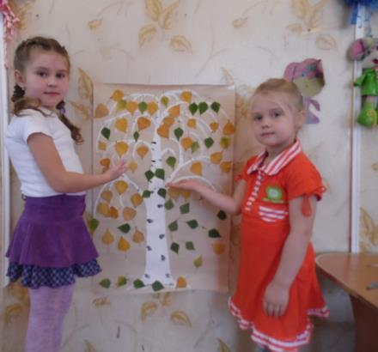
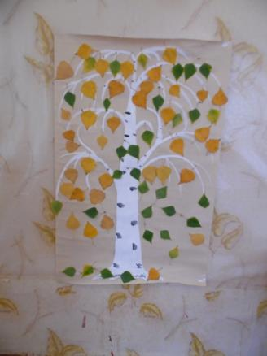
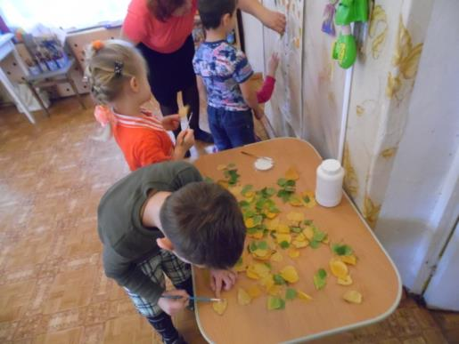
Являюсь руководителем кружка «Наши руки не для скуки»

Slide 12
Диагностика кружка «Наши руки не для скуки» на начало 2013-2014 уч.г.

Slide 13
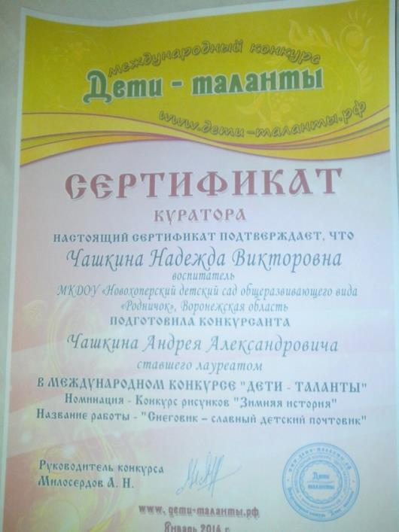
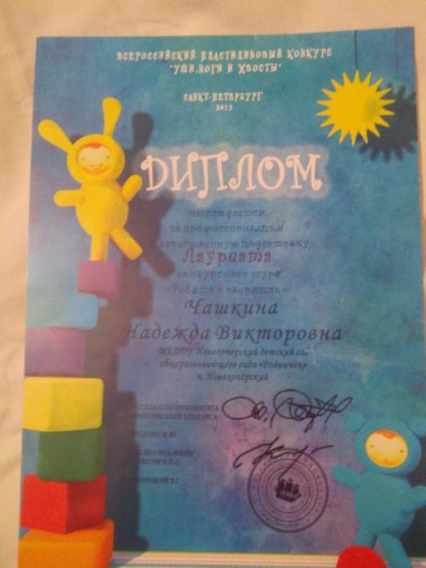
Достижения участников кружка «Наши руки не для скуки»

Slide 14
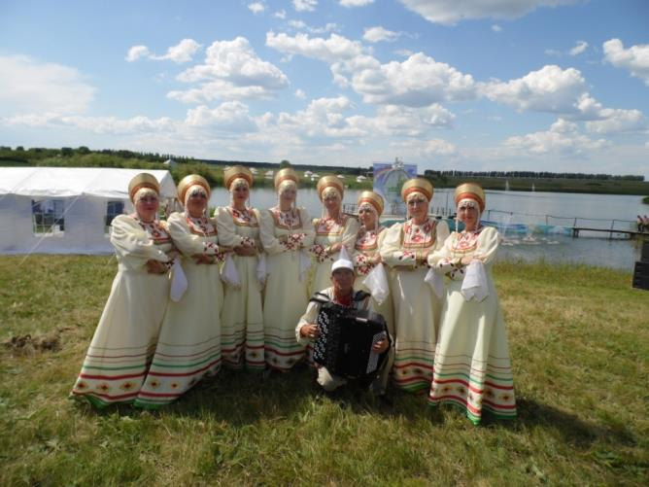
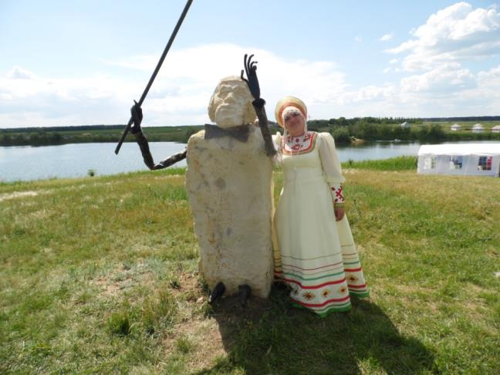
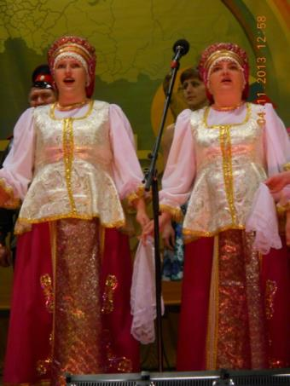
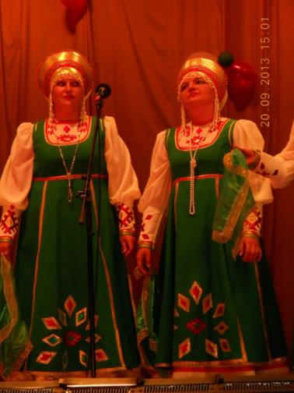
Моё хобби тесно связано с моей работой

Slide 15
Я очень люблю фольклор. Люблю петь, вязать, заниматься народно-прикладным творчеством и поэтому я решила объединить своё хобби и работу с детьми. Ведь в наши дни вопрос развития творческих способностей детей стоит особенно остро. Вероятно , это связано с тем ,что дети стали больше проводить времени с компьютером и другими средствами технического прогресса , и всё меньше родителями дома уделяется внимание занятиям со своим ребёнком рисованием , лепкой , аппликацией и ручным трудом .Дети от природы наделены яркими способностями . И задача взрослых : и педагогов , и родителей : заинтересовать ребёнка художественной деятельностью , пробудить желание к созданию различных поделок , развить важнейшие психические процессы : воображение , мышление и др. ,помочь овладеть простыми ручными операциями , подготовить ребёнка к обучению в школе . Опираясь на
« Программу воспитания и обучения в детском саду» под редакцией М .А. Васильевой , В . В . Гербовой , Т . С . Комаровой ,материалы учебно-методических пособий «Изобразительная деятельность в детском саду» И . А . Лыковой , а так же ряд других пособий , я поняла , что уровень развития мелкой моторики детей- один из важных показателей интеллектуальной готовности детей к школе .В результате наблюдений за детьми и проведения мониторинга развития детей , могу с уверенностью сказать , что дети , имеющие высокий уровень развития мелкой моторики , умеют логически мыслить , рассуждать , у него достаточно развиты память , внимание. Опираясь на это тему по самообразованию я тоже решила взять близкую к фольклору и народно-прикладному творчеству.

Slide 16
Работа по самообразованию
Проблема: Художественно-эстетическое воспитание подрастающего поколения средствами фольклора. Направление: Художественно-эстетическое.
Тема: Формирование основ национальной культуры через фольклор.
Цель: Направленное и последовательное воспитание у детей эстетической культуры в целях формирования эстетического отношения к окружающему миру средствами фольклора.

Slide 17
Я считаю что формирование творческой личности - одна из важнейших задач педагогической работы на современном этапе. Человек будущего должен быть созидателем с развитым чувством красоты и активным творческим началом. Необходимым условием построения современной системы эстетического воспитания и развития эстетической культуры личности является использование народного искусства в педагогической работе с детьми. Народное искусство способствует глубокому воздействию на мир ребенка, обладает нравственной, эстетической, познавательной ценностью, воплощает в себе исторический опыт многих поколений и рассматривается как часть материальной культуры.
Показателем эффективной реализации содержания программы являются высокий уровень общего развития ребёнка, овладение простыми ручными операциями , стремление к самостоятельной творческой деятельности. Это база для дальнейшего развития творческого потенциала ребёнка на последующей ступени образования.

Slide 18
